Slide 1
令和７年度介護サービス事業所燃料費高騰緊急対策支援金交付申請マニュアル
●目次
◆交付申請の流れ …p.2
◆事前申請 …p.3
◆交付申請書類の提出 …p.14
・郵送の場合 …p.15
・jGrantsの場合 …p.19

Slide 2
令和７年度介護サービス事業所燃料費高騰緊急対策支援金交付申請マニュアル
交付申請の流れ P.2
交付申請の流れ
①事前申請
（Logoフォーム）
③交付申請（書類の提出）
事業者
発行した交付申請書類を郵送またはJグランツ（電子申請システム）にて提出してください
◆必要書類
◆郵送の場合
◆Jグランツの場合
・申請する車両
ナンバー
◆都からの発行書類
送付先
〒１６０‐００２２
東京都新宿区新宿2―3―11 大橋ビル8F
(株)インバウンドテック内
東京都介護サービス事業所等物価高騰支援金事務局宛
申請URL
後日東京都HPに掲載するリンクより提出してください
※「GBizIDプライム」の取得が必要です
・交付申請書類
-交付申請書
-交付申請内訳
-口座振替依頼書
・車検証の写し
(申請台数分)
・通帳の写し
(画像データ)
※Logoフォームに御入力いただいた担当者メールアドレス宛に届きます
東京都
②審査
④交付決定
◆入力内容の確認後、
「交付申請書類」を発行します
◆交付申請書類の確認後、
「交付決定通知書」発行します

Slide 3
令和７年度介護サービス事業所燃料費高騰緊急対策支援金交付申請マニュアル
事前申請 P.3
◆事前申請について
・支援金の申請に必要な情報を電子申請フォーム(Logoフォーム)にて
ご入力いただきます
・事前申請完了後、事務局で申請内容を審査させていただきます
※審査に少々お時間を要します
・審査完了後、交付申請書類一式をメールにて送付します
※事前申請の内容が自動転記されておりますのでご確認ください
・交付申請書類一式を郵送又はjGrantsにて提出いただきます
※詳しくは「交付申請書類の提出」(P13以降)を記載しております

Slide 4
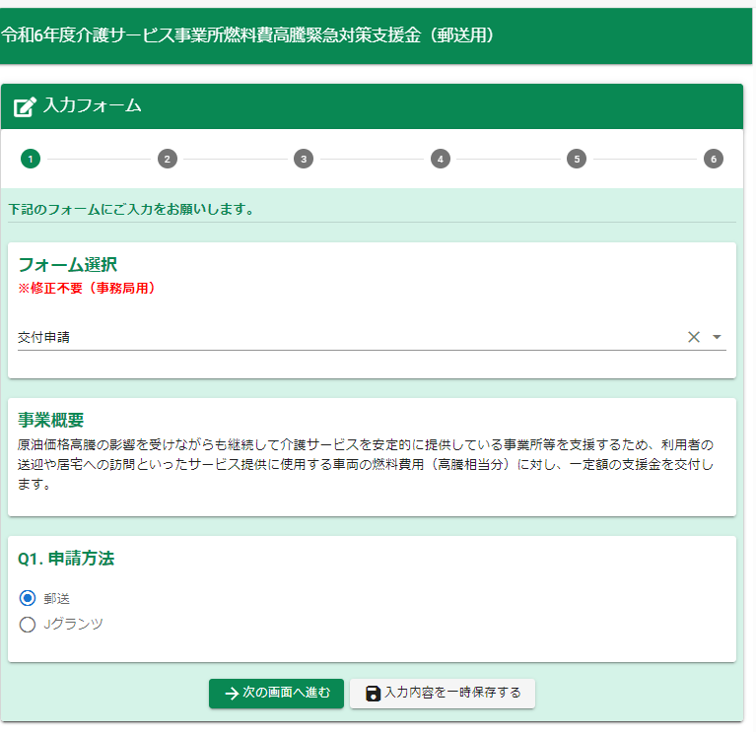
令和７年度介護サービス事業所燃料費高騰緊急対策支援金交付申請マニュアル
事前申請 P.4
※ここは変更しないでください
①申請方法を選択してください
※Jグランツを選択すると下記メッセージが表示されます
①
②
②「次の画面へ進む」を押してください

Slide 5
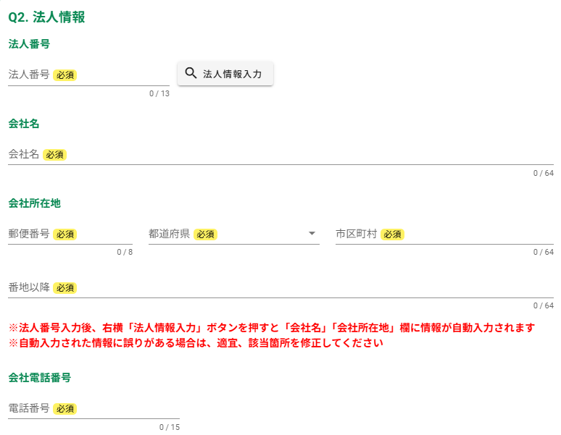
令和７年度介護サービス事業所燃料費高騰緊急対策支援金交付申請マニュアル
事前申請 P.5
③法人情報を入力してください
③
◆入力項目
法人番号を入力いただくと会社名・会社所在地欄が自動で入力されます。
自動入力欄に誤りがある場合、適宜修正してください。

Slide 6
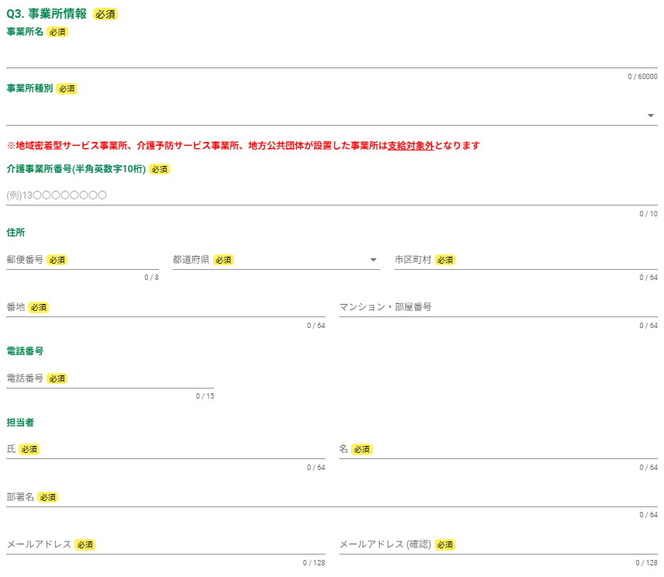
令和７年度介護サービス事業所燃料費高騰緊急対策支援金交付申請マニュアル
事前申請 P.6
④
④事業者情報を入力してください
◆入力項目
・事業所名
・事業所種別
・介護事業所番号
（半角英数字10桁）
・事業所所在地
・事業所電話番号
・担当者名
・担当者部署名
・担当者メールアドレス

Slide 7
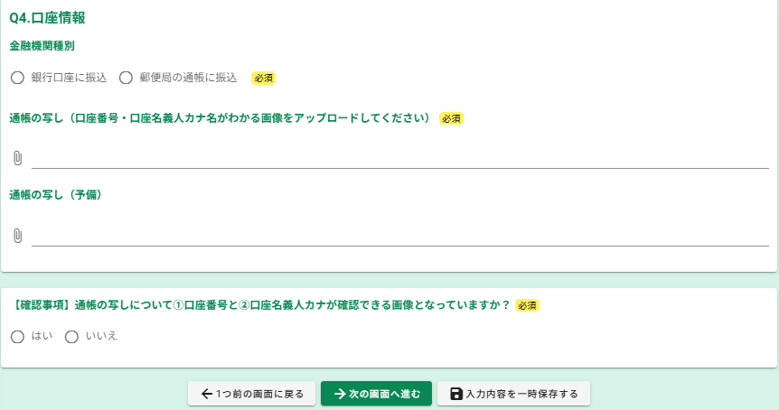
令和７年度介護サービス事業所燃料費高騰緊急対策支援金交付申請マニュアル
事前申請 P.7
⑤金融機関種別を選択してください
⑤
⑤´下記の項目を入力してください
⑤´
※銀行口座か郵便局の通帳（ゆうちょ）に振込かで入力項目が異なります
◆入力項目
・銀行名
・支店名
・預金口座種別
・口座番号
※ゆうちょ銀行の場合は通帳記号
及び通帳番号
・口座名義人（半角カタカナ）
・通帳の写し（画像データ）
⑥
⑦
⑥チェックボックスの確認をお願いします
⑦「次の画面へ進む」を押してください

Slide 8
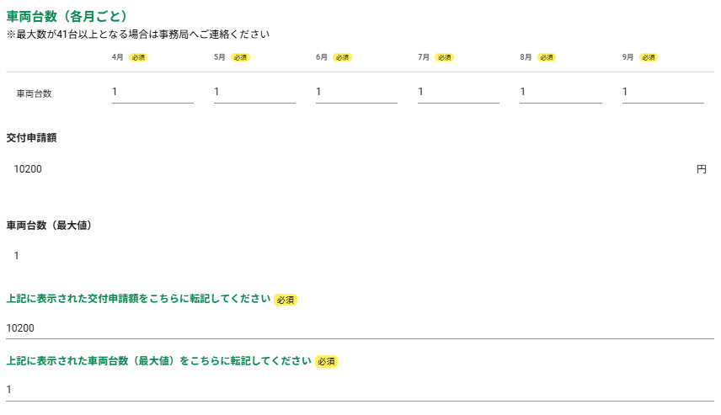
令和７年度介護サービス事業所燃料費高騰緊急対策支援金交付申請マニュアル
事前申請 P.8
⑦
⑧令和７年４月から令和７年９月までの各月ごとの車両台数（見込み）を入力してください
⑧
⑨交付申請額及び車両台数（最大値）を転記してください
※交付申請額及び車両台数（最大値）は上部に自動計算されます

Slide 9
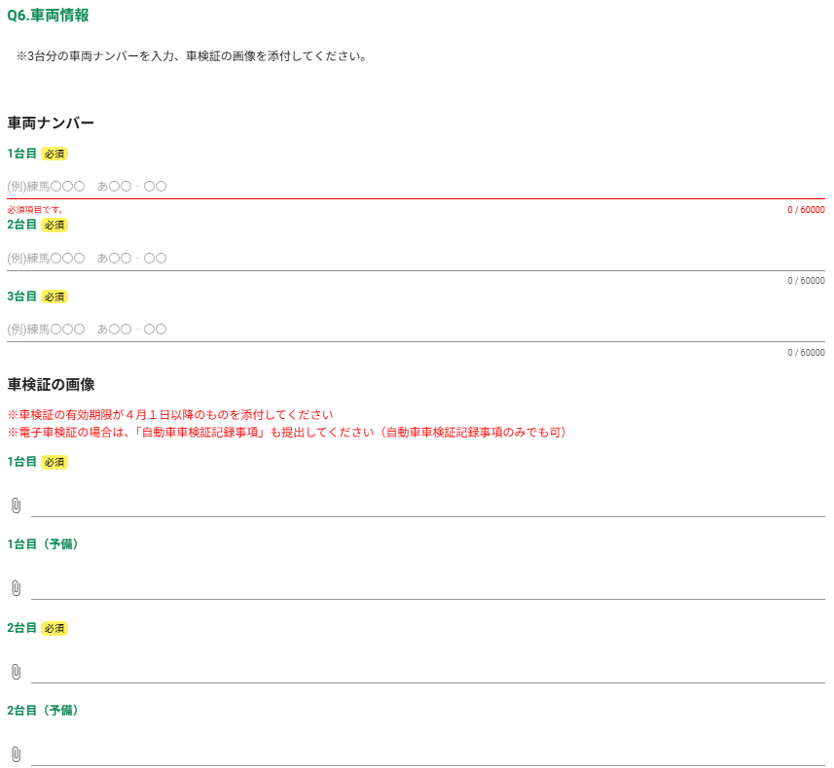
令和７年度介護サービス事業所燃料費高騰緊急対策支援金交付申請マニュアル
事前申請 P.9
⑨
⑩車両ナンバー（台数分）を入力してください
⑩
⑪車検証（台数分）をアップロードしてください

Slide 10
令和７年度介護サービス事業所燃料費高騰緊急対策支援金交付申請マニュアル
事前申請 P.10
⑪添付書類に関して確認
事項をご確認ください
⑪
⑫
⑫「次の画面へ進む」を押してください

Slide 11
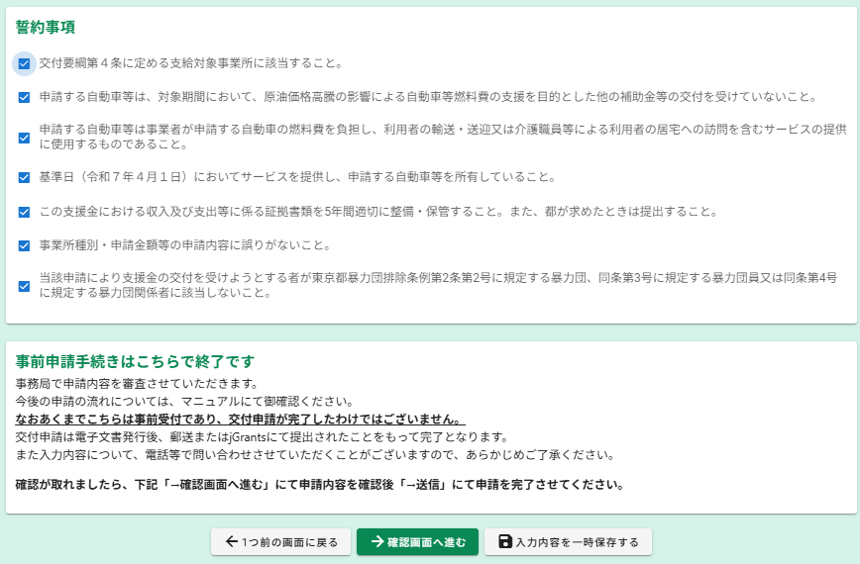
令和７年度介護サービス事業所燃料費高騰緊急対策支援金交付申請マニュアル
事前申請 P.11
⑬
⑬誓約事項をご確認の上、チェックしてください
※チェックされていない項目があると下記エラーメッセージが表示されます
⑭「確認画面へ進む」を押してください
⑭

Slide 12
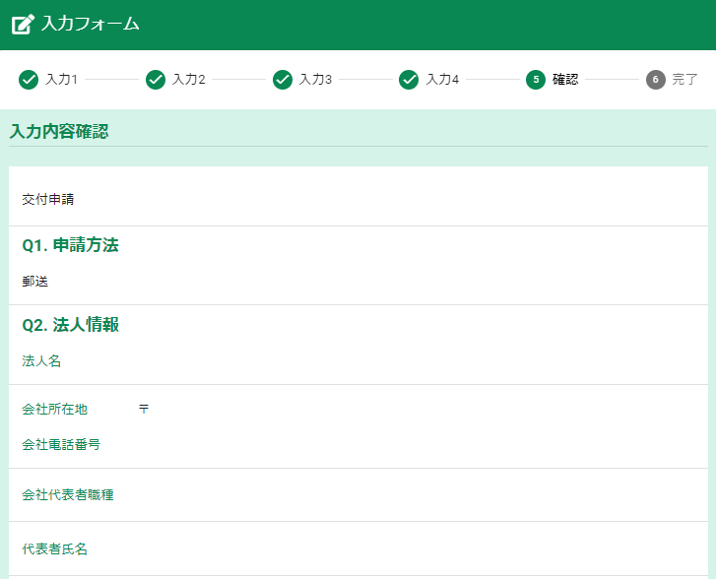
令和７年度介護サービス事業所燃料費高騰緊急対策支援金交付申請マニュアル
事前申請 P.12
⑭入力内容をご確認ください
⑮「送信」を押してください
⑮
こちらで入力完了です
⑯「no-reply@logoform.jp」から申請完了メールが届きます
※件名「送信完了 - 令和７年度介護サービス事業所燃料費高騰緊急対策支援金~」
交付申請書類が届くまで少々お待ちください
⑯

Slide 13
令和７年度介護サービス事業所燃料費高騰緊急対策支援金交付申請マニュアル
事前申請 P.13
◆同一法人で複数事業所の申請をする場合
・それぞれの事業所分について入力が必要になります。２事業所以降の申請は、再度フォームにアクセスし、P4以降の手順に沿って入力してください。
※交付申請書類は事前申請時に登録いただいたメールアドレス宛に発行します。同一法人で複数事業所を申請する際は、法人用メールアドレスなど、同じメールアドレスをご登録ください。

Slide 14
令和７年度介護サービス事業所燃料費高騰緊急対策支援金交付申請マニュアル
交付申請書類の提出
P.14
◆交付申請書類の提出について
・審査完了後(事前申請後)、交付申請書類一式をメールにて送付します
・交付申請書類一式を郵送又はjGrantsにて提出いただきます
提出方法（郵送又はjGrants）の違いによりこの先の手続きが変わります
・郵送による提出の場合 … P15
・jGrantsによる提出の場合 … P19
・交付申請書類提出後、事務局で内容確認させていただきます
※内容確認に少々お時間をいただきます
・交付決定通知書を入力いただいたメールアドレス宛に送付します
※内容をご確認の上、必ず保存してください
・実績報告依頼は９月上旬頃となりますので少々お待ちください

Slide 15
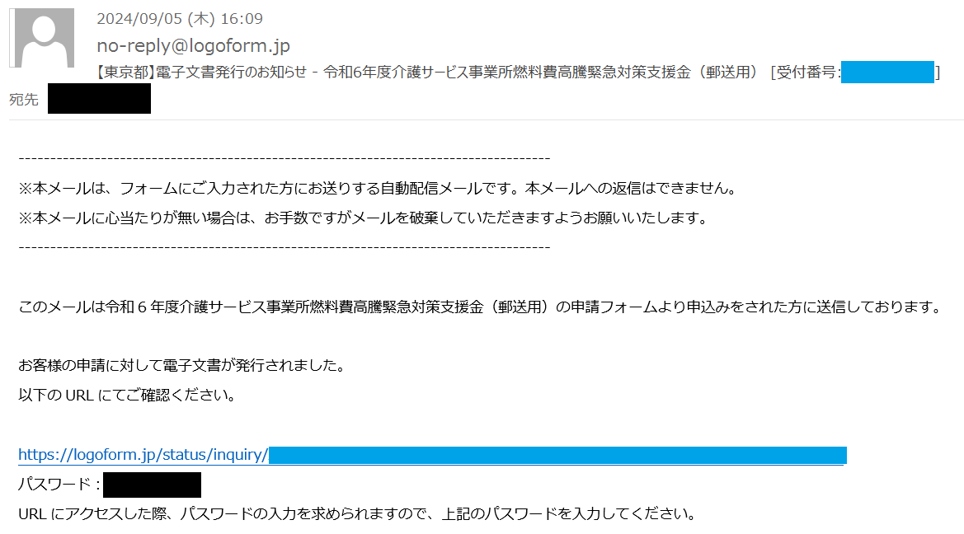
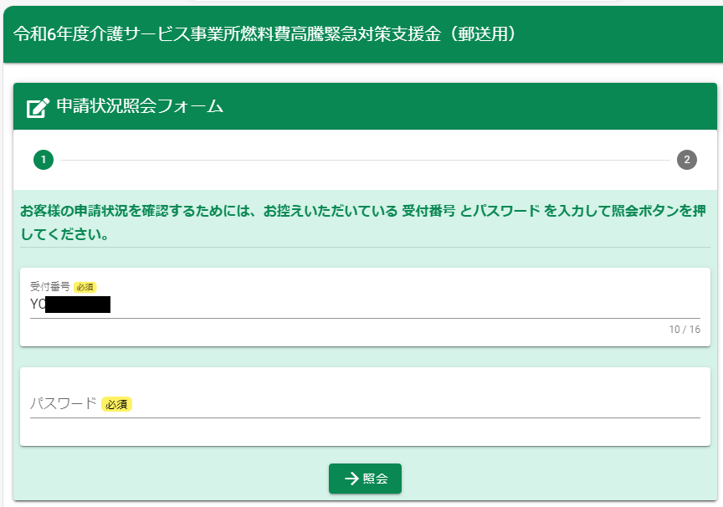
令和７年度介護サービス事業所燃料費高騰緊急対策支援金交付申請マニュアル
交付申請書類の提出
郵送の場合 P.15
①
※事前申請完了後、
事務局審査に少々お時間を要します
①「no-reply@logoform.jp」から交付申請書類発行メールが届きます
②
※件名「【東京都】電子文書発行のお知らせ - 令和7年度介護サービス事業所燃料費高騰緊急対策支援金~」
②URLにアクセスしてください
※パスワード入力を求められるので、
メールに記載のパスワードを入力してください
③
③「照会」を押してください

Slide 16
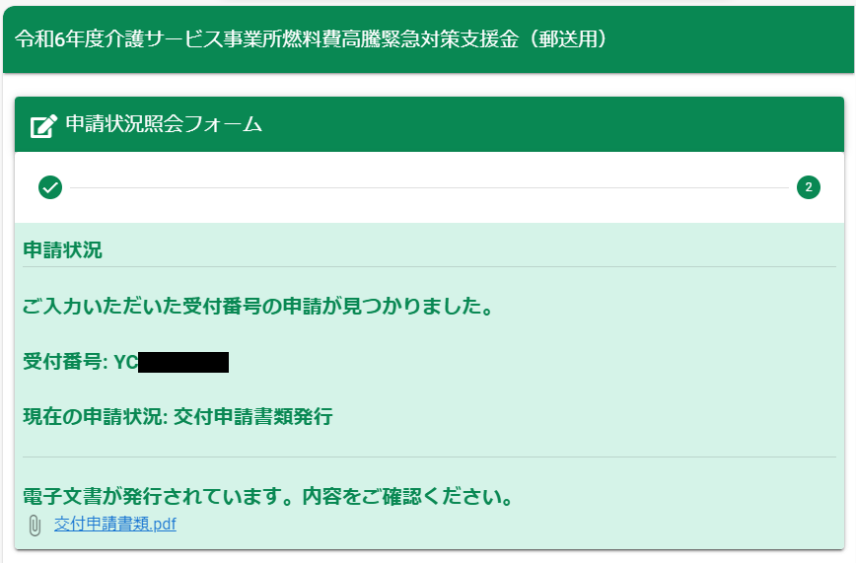
令和７年度介護サービス事業所燃料費高騰緊急対策支援金交付申請マニュアル
交付申請書類の提出
郵送の場合 P.16
④交付申請書類をダウンロードしてください
◆必要箇所に押印いただき、下記提出先へご郵送ください
【提出書類】
・交付申請書類
・印鑑証明書
※同一法人で複数の事業所をまとめて申請する場合は、原本1部と
事業所分の写しを提出してください
④
【提出先】
〒160‐0022
東京都新宿区1-8-1
大橋御苑ビル9F株式会社インバウンドテック内
東京都介護サービス事業所等物価高騰支援金事務局 宛
※封筒の右上に「介護」と御記載ください
《交付申請書類は次のスライドを御参照ください》

Slide 17
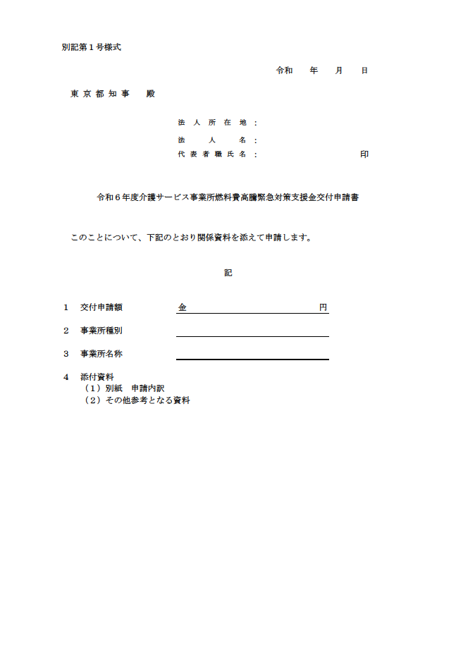
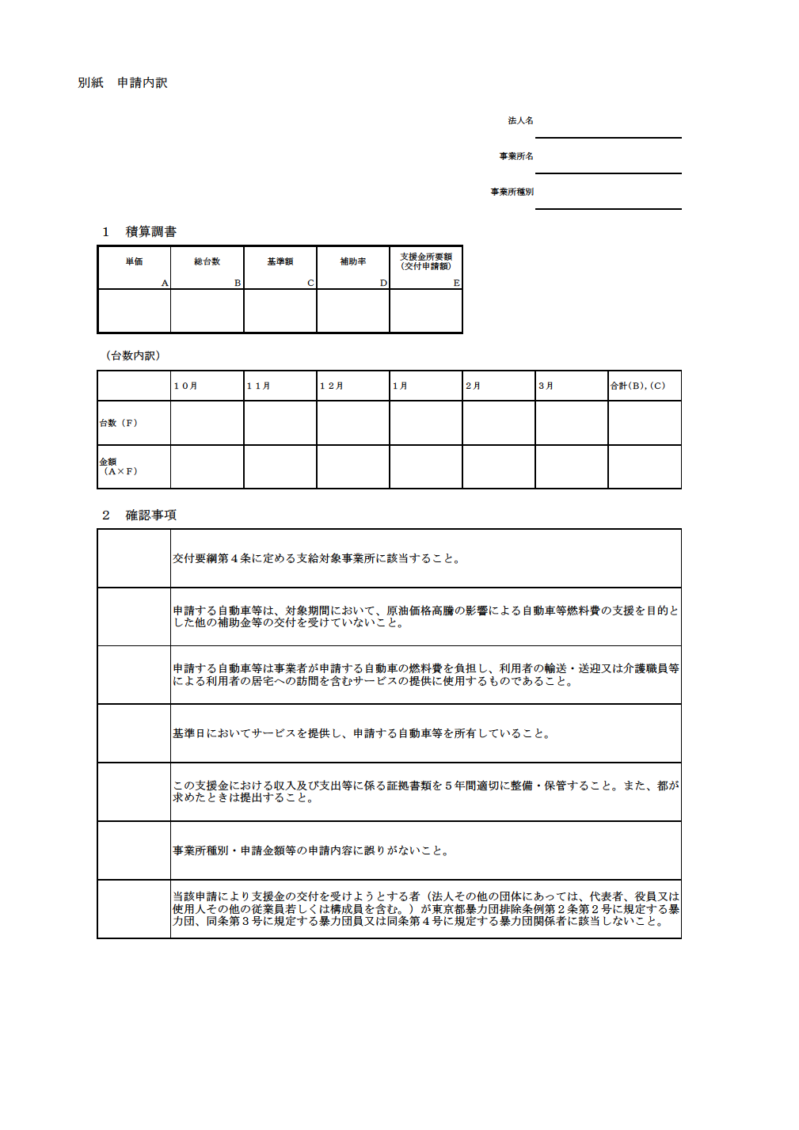
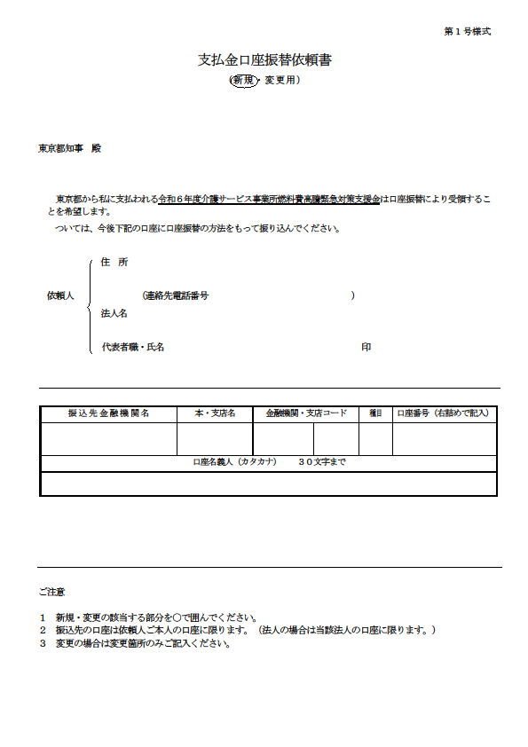
令和７年度介護サービス事業所燃料費高騰緊急対策支援金交付申請マニュアル
交付申請書類の提出
郵送の場合 P.17
◆交付申請書類
※ は事前申請の内容が自動転記されます
①別記第1号様式
②別紙 申請内訳
③支払金口座振替依頼書
要押印
要押印

Slide 18
令和７年度介護サービス事業所燃料費高騰緊急対策支援金交付申請マニュアル
交付申請書類の提出
郵送の場合 P.18
⑤
※交付決定通知の発行には少々お時間をいただきます
（事務局確認作業のため）
⑤「no-reply@logoform.jp」から交付決定通知発行メールが届きます
※件名「【東京都】電子文書発行のお知らせ - 令和6年度介護サービス事業所燃料費高騰緊急対策支援金~」
⇒ここからは交付申請書類
ダウンロード時（P14）と
同様の手順となります
こちらで交付申請手続は完了となります
※実績報告依頼は9月上旬頃を予定しておりますので少々お待ちください

Slide 19
令和７年度介護サービス事業所燃料費高騰緊急対策支援金交付申請マニュアル
交付申請書類の提出
jGrantsの場合 P.19
①
※事前申請完了後、
事務局審査に少々お時間を要します
①「no-reply@logoform.jp」から交付申請書類発行メールが届きます
②
※件名「【東京都】電子文書発行のお知らせ - 令和７年度介護サービス事業所燃料費高騰緊急対策支援金~」
②URLにアクセスしてください
※パスワード入力を求められるので、
メールに記載のパスワードを入力してください
③
③「照会」を押してください

Slide 20
令和７年度介護サービス事業所燃料費高騰緊急対策支援金交付申請マニュアル
交付申請書類の提出
jGrantsの場合 P.20
④交付申請書類をダウンロードしてください
④
《交付申請書類は次のスライドを御参照ください》

Slide 21
令和７年度介護サービス事業所燃料費高騰緊急対策支援金交付申請マニュアル
交付申請書類の提出
jGrantsの場合 P.21
◆交付申請書類
※ は申請フォームの内容が自動転記されます
①別記第1号様式
②別紙 申請内訳
③支払金口座振替依頼書

Slide 22
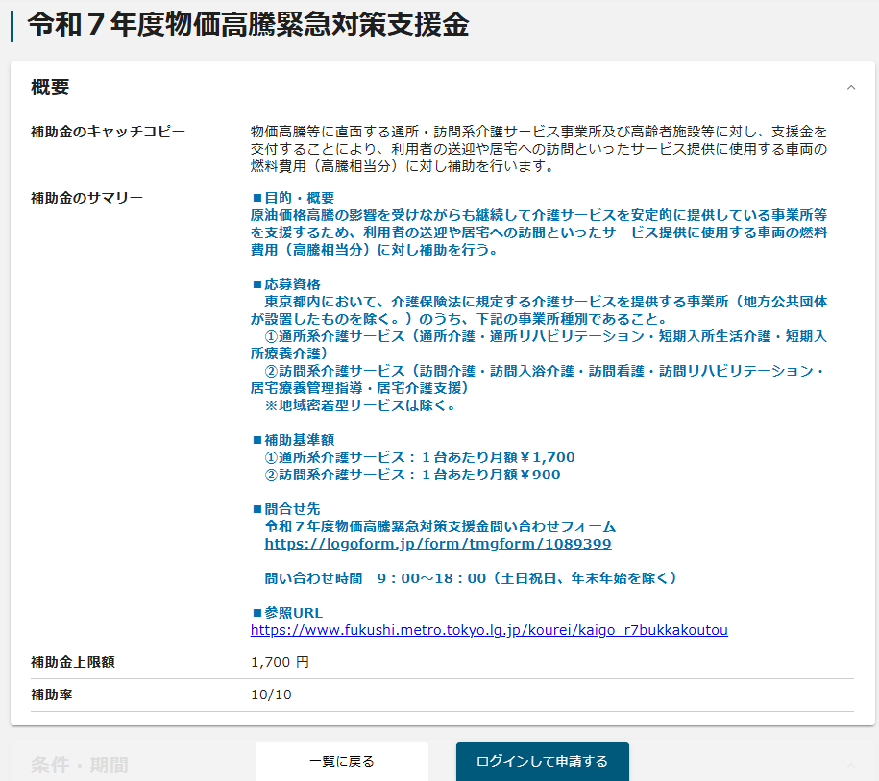
令和７年度介護サービス事業所燃料費高騰緊急対策支援金交付申請マニュアル
交付申請書類の提出
jGrantsの場合 P.22
◆東京都HPにっ掲載するjGrants用リンクにアクセスの上、お手持ちのgBizIDプライムでjGrantsにログインしてください
【東京都HP】
https://www.fukushi.metro.tokyo.lg.jp/kourei/kaigo_r7bukkakoutou
⑤アクセス後、画面下部にある「ログインして申請する」を押下してください
⑤

Slide 23
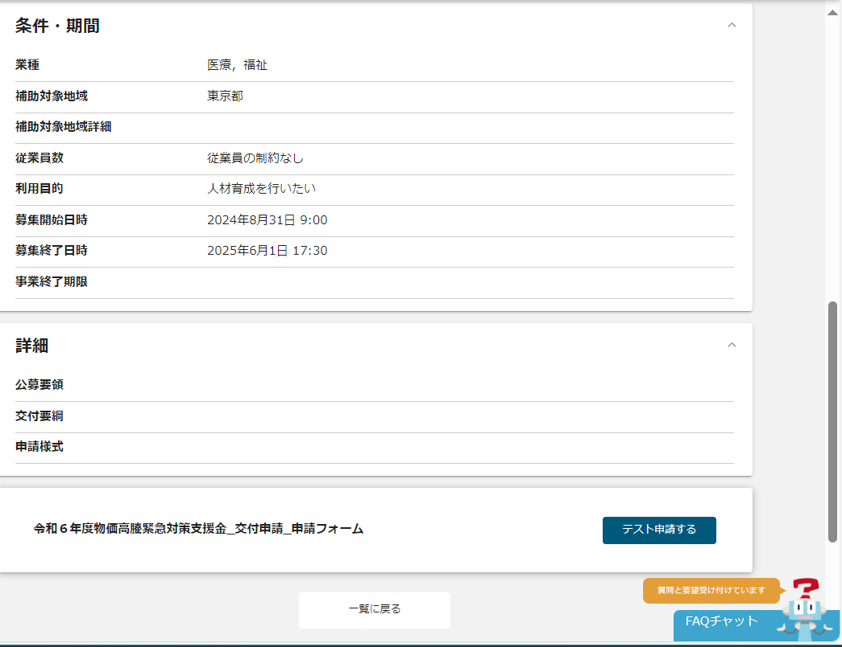
交付申請書類の提出
jGrantsの場合 P.23
令和７年度介護サービス事業所燃料費高騰緊急対策支援金交付申請マニュアル
jGrants .20
⑥申請先フォームが本事業であることを確認の上、「申請する」をクリックします
※画像はテストページです
⑥

Slide 24
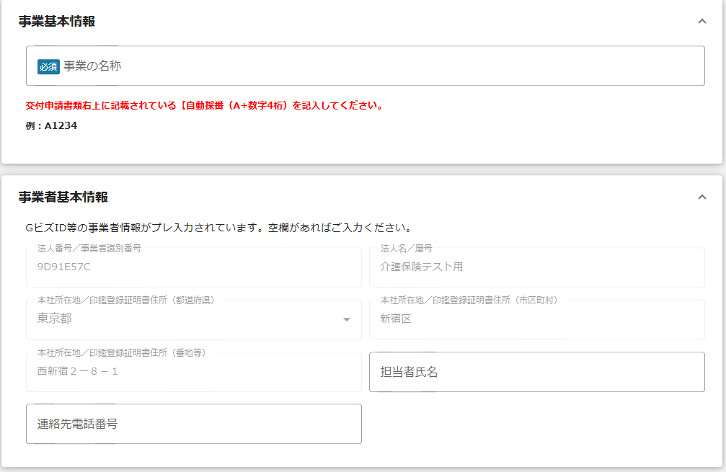
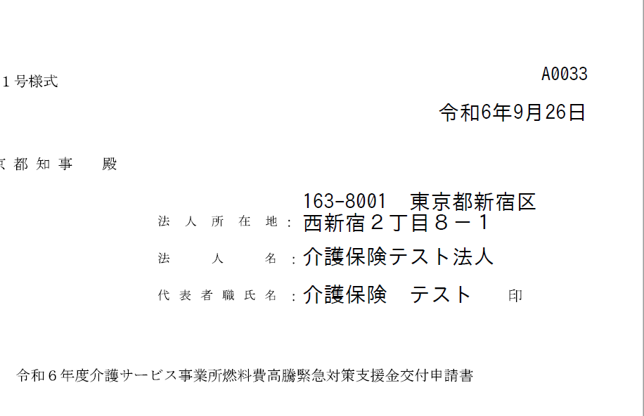
令和７年度介護サービス事業所燃料費高騰緊急対策支援金交付申請マニュアル
交付申請書類の提出
jGrantsの場合 P.24
⑦交付申請書類右上に記載されている自動採番（A+半角数字4桁）を記入してください。
⑦
⑧
⑧gBizIDにご登録いただいている内容が自動入力されます
空欄に必要事項を記入してください

Slide 25
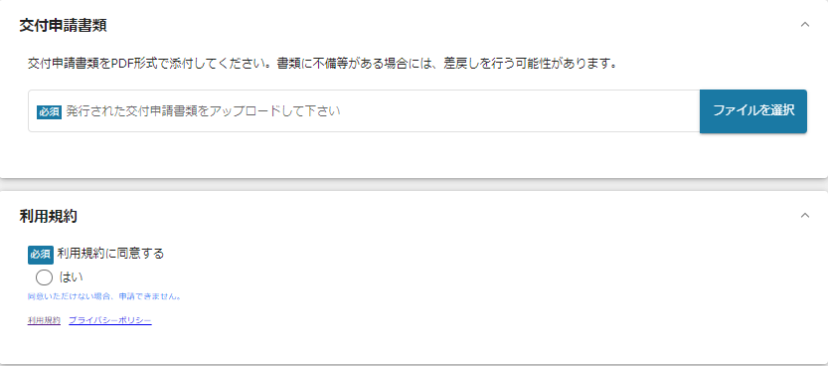
令和７年度介護サービス事業所燃料費高騰緊急対策支援金交付申請マニュアル
交付申請書類の提出
jGrantsの場合 P.25
⑨P20で出力した交付申請書類をアップロードしてください
⑨
⑩
⑩Jグランツの利用規約を確認ください
⑪
⑪「申請する」を押下してください

Slide 26
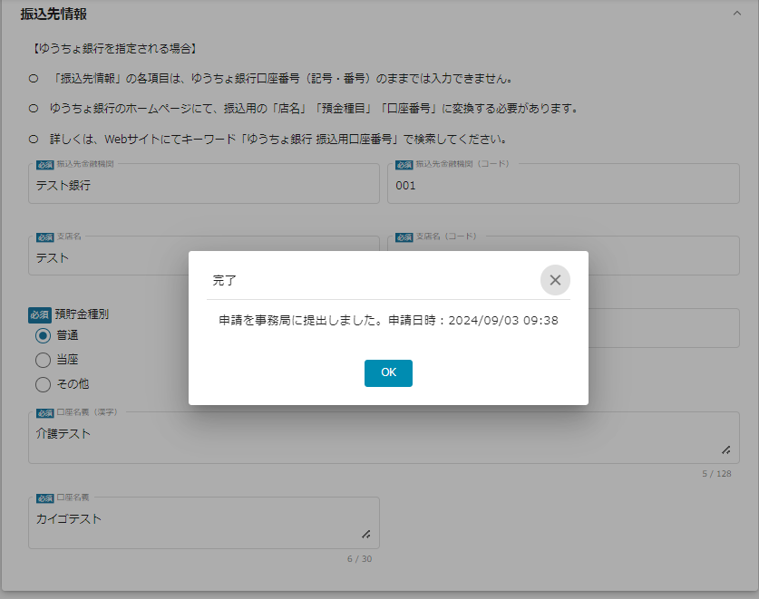
令和７年度介護サービス事業所燃料費高騰緊急対策支援金交付申請マニュアル
交付申請書類の提出
jGrantsの場合 P.26
⑫申請が完了すると次の画面が表示されます
※エラーメッセージが表示される場合は、何度かお試しください
※複数事業所の書類提出を行う場合は、P22~25までの作業を繰り返してください。
⑫

Slide 27
令和７年度介護サービス事業所燃料費高騰緊急対策支援金交付申請マニュアル
交付申請書類の提出
jGrantsの場合 P.27
⑬
※交付決定通知の発行には少々お時間をいただきます
（事務局確認作業のため）
⑬「no-reply@logoform.jp」から交付決定通知発行メールが届きます
※件名「【東京都】電子文書発行のお知らせ - 令和７年度介護サービス事業所燃料費高騰緊急対策支援金~」
⇒ここからは交付申請書類
ダウンロード時（P19）と
同様の手順となります
こちらで交付申請手続は完了となります
※実績報告依頼は９月上旬を予定しておりますので少々お待ちください

